Slide 1
实验 1 — 需求分析说明书 的设计和撰写
郑尚东
南京邮电大学计算机学院、软件学院、网络空间安全学院

Slide 2
大纲
一、实验目的
该实验要求学生应用软件工程方法针对软件系统开发应用需要能够根据分析结果撰写需求分析说明书，正确表达软件需求说明书中的具体内容。
二、设计内容
正确描述系统的功能需求、非功能需求和领域需求。
三、实验要求
1. 问题识别，获取系统的功能需求、性能需求、环境需求、可靠性需求、安全保密要求、用户界面需求等等。
2. 问题分析和方案的综合，找出系统各元素之间的联系，接口特性和设计上的限制，给出目标的详细逻辑模型。
3. 按照国标文档的规范格式，编制需求分析文档。
四、实验报告要求
实验报告标准可国家标准GB-T 9385-2008 计算机软件需求规格说明规范。

Slide 3
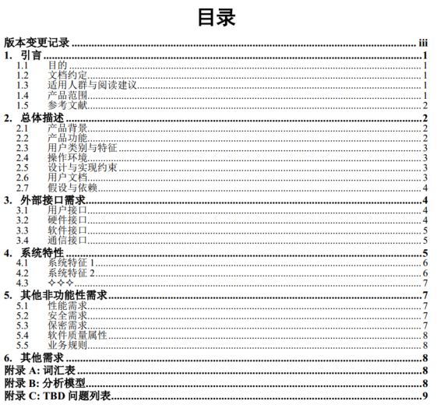
实验文档的格式说明
仅供参考
文档目录
仅列出 2 级目录

Slide 4
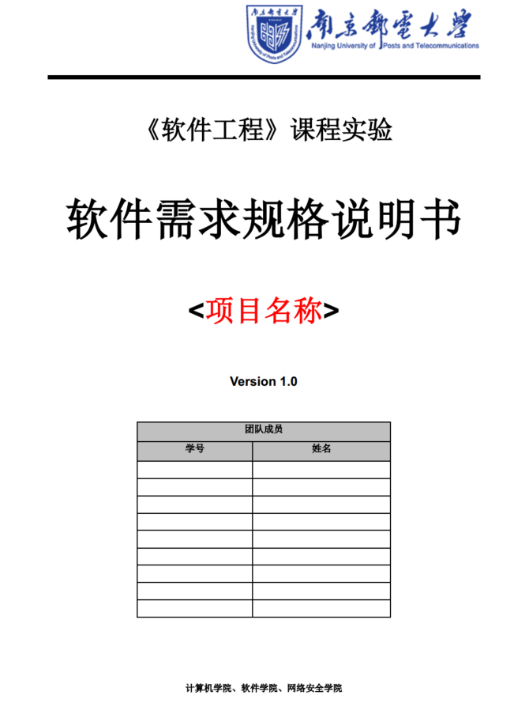
封面
项目名称
小组自拟
实验分组：4～6 人
组长
组员

Slide 5
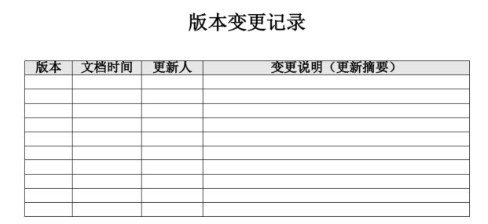
版本变更记录
记录文档书写中的版本变更

Slide 6
1、引言
1.1 目的
1.2 文档约定
1.3 适用人群与阅读建议
1.4 产品范围
1.5 参考文献

Slide 7
1、引言
1.1 目的
1.2 文档约定
1.3 适用人群与阅读建议
1.4 产品范围
1.5 参考文献
描述文档规定的软件产品，包括版本号或发布号等。
描述 SRS（Software Requirements Specification）所涵盖的产品范围
注意：一个 SRS 可以仅描述系统的一部分或单个子系统

Slide 8
1、引言
1.1 目的
1.2 文档约定
1.3 适用人群与阅读建议
1.4 产品范围
1.5 参考文献
描述编写 SRS 时所遵守的标准或排版惯例，如突出显示具有特殊意义的字体等
如：较高抽象级的需求细化为需求细节时，高抽象级的优先级是否由详细需求继承，或者每个需求陈述是否都有自己的优先级

Slide 9
1、引言
1.1 目的
1.2 文档约定
1.3 适用人群与阅读建议
1.4 产品范围
1.5 参考文献
描述文档面向的读者类型
如：开发人员、项目经理、营销人员、用户、测试人员和文档作者
描述 SRS 的内容与组织
为每类读者建议提供建议的阅读顺序与重点

Slide 10
1、引言
1.1 目的
1.2 文档约定
1.3 适用人群与阅读建议
1.4 产品范围
1.5 参考文献
简短描述软件的用途，包括经济效益或社会效益、目标和范围
可结合公司的业务目标或战略规划，简述软件的目标和范围
若有单独的目标（愿景）和范围文件，可指明参阅的文件即可，不要复制其内容

Slide 11
1、引言
1.1 目的
1.2 文档约定
1.3 适用人群与阅读建议
1.4 产品范围
1.5 参考文献
列出书写 SRS 的参考文献或网址
可能包括：用户界面风格指南、合同、标准、系统需求规范、用例文档或愿景和范围文档等
提供足够的信息，以便读者可以访问每个参考文献的副本，包括标题、作者、版本号、日期以及来源或位置

Slide 12
2、总体描述
2.1 产品背景
2.2 产品功能
2.3 用户类别与特征
2.4 操作环境
2.5 设计与实现约束
2.6 用户文档
2.7 假设与依赖

Slide 13
2、总体描述
2.1 产品背景
2.2 产品功能
2.3 用户类别与特征
2.4 操作环境
2.5 设计与实现约束
2.6 用户文档
2.7 假设与依赖
描产品的背景和来源
如：说明此产品是一系列产品的延续，或者是一个现有系统的替代品，还是新的独立开发的产品
若：SRS 文档仅定义一个较大系统的一部分（如一个构件、或一个子系统），则需要将较大系统的要求与文档对应的实现（构件或子系统）功能联系起来，阐述两者之间的接口
可以绘制表示系统主要构件、子系统互连和外部接口的简单图表

Slide 14
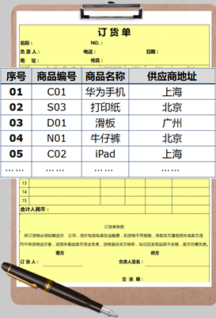
2、总体描述
2.1 产品背景
2.2 产品功能
2.3 用户类别与特征
2.4 操作环境
2.5 设计与实现约束
2.6 用户文档
2.7 假设与依赖
描产品的背景和来源
如：说明此产品是一系列产品的延续，或者是一个现有系统的替代品，还是新的独立开发的产品
若：SRS 文档仅定义一个较大系统的一部分（如一个构件、或一个子系统），则需要将较大系统的要求与文档对应的实现（构件或子系统）功能联系起来，阐述两者之间的接口
可以绘制表示系统主要构件、子系统互连和外部接口的简单图表

Slide 15
2、总体描述
2.1 产品背景
2.2 产品功能
2.3 用户类别与特征
2.4 操作环境
2.5 设计与实现约束
2.6 用户文档
2.7 假设与依赖
总结产品必须实现，由用户执行的主要功能（不展开，无需细化）
功能的详细信息在第4节（系统特性）中展开，此处只需要书写一个高抽象级的摘要
使 SRS 的读者都能理解这些功能
可使用最抽象级的数据流图 或用例图 或 类图

Slide 16

2、总体描述
2.1 产品背景
2.2 产品功能
2.3 用户类别与特征
2.4 操作环境
2.5 设计与实现约束
2.6 用户文档
2.7 假设与依赖
总结产品必须实现，由用户执行的主要功能（不展开，无需细化）
功能的详细信息在第4节（系统特性）中展开，此处只需要书写一个高抽象级的摘要
使 SRS 的读者都能理解这些功能
可使用最抽象级的数据流图 或用例图 或 类图

Slide 17
2、总体描述
2.1 产品背景
2.2 产品功能
2.3 用户类别与特征
2.4 操作环境
2.5 设计与实现约束
2.6 用户文档
2.7 假设与依赖
识别参与者，确定产品的用户类别
可根据使用频率、使用的产品功能子集、技术专长、安全或特权级别、教育水平或经验来区分用户类别
描述每类用户的特征
某些要求可能只适于某类特定用户类
区分最重要的用户类别和不太重要的用户类别

Slide 18
2、总体描述
2.1 产品背景
2.2 产品功能
2.3 用户类别与特征
2.4 操作环境
2.5 设计与实现约束
2.6 用户文档
2.7 假设与依赖
描述产品的运行环境，包括：
硬件平台
操作系统和版本，以及
必须与之共存的其他软件组件或应用程序

Slide 19
2、总体描述
2.1 产品背景
2.2 产品功能
2.3 用户类别与特征
2.4 操作环境
2.5 设计与实现约束
2.6 用户文档
2.7 假设与依赖
描述限制开发人员约束条目或问题
可能涉及：
公司政策或监管政策；
硬件限制（时序要求、内存要求）；
与其他应用程序的接口；
要使用的特定技术、工具和数据库；
并行操作；开发语言要求；
通信协议；
安全考虑；
其他设计惯例或编程标准（如由客户组织负责维护交付的软件）

Slide 20
2、总体描述
2.1 产品背景
2.2 产品功能
2.3 用户类别与特征
2.4 操作环境
2.5 设计与实现约束
2.6 用户文档
2.7 假设与依赖
列出将随软件产品一起提供给用户的文档，如：
用户手册
在线帮助和教程
确定交付用户文档的格式或标准

Slide 21
2、总体描述
2.1 产品背景
2.2 产品功能
2.3 用户类别与特征
2.4 操作环境
2.5 设计与实现约束
2.6 用户文档
2.7 假设与依赖
列出可能影响功能的假设因素
可能涉及计划使用的第三方商业构件、围绕开发或操作环境的问题或限制
若这些假设不正确、不共享或更改，可能影响项目开发
确定项目对外部因素的依赖性，如：
计划复用其他项目的软件构件，确定是否已经记录在案（如在项目愿景、或范围文档或项目计划）

Slide 22
3、外部接口需求
3.1 用户接口
3.2 硬件接口
3.3 软件接口
3.4 通信接口

Slide 23
3、外部接口需求
3.1 用户接口
3.2 硬件接口
3.3 软件接口
3.4 通信接口
描述产品和用户之间的接口特征，包括：
界面图像与布局约束，如界面采用的按钮标准与实现的功能（如帮助、关于系统等）
要遵循的GUI 标准，或产品风格指南
键盘的快捷键
错误消息显示标准等
定义用户界面需要的软件构件
界面设计的详细信息，应记录在一个单独的界面规范中

Slide 24
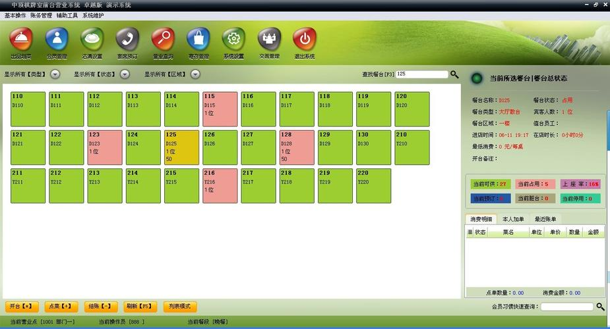
3、外部接口需求
3.1 用户接口
3.2 硬件接口
3.3 软件接口
3.4 通信接口
描述产品和用户之间的接口特征，包括：
界面图像与布局约束，如界面采用的按钮标准与实现的功能（如帮助、关于系统等）
要遵循的GUI 标准，或产品风格指南
键盘的快捷键
错误消息显示标准等
定义用户界面需要的软件构件
界面设计的详细信息，应记录在一个单独的界面规范中

Slide 25
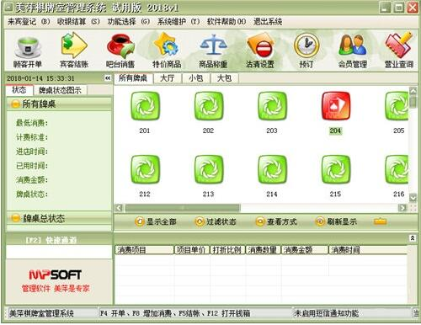
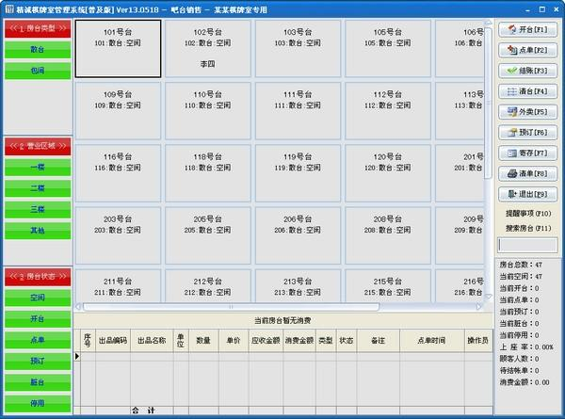
3、外部接口需求
3.1 用户接口
3.2 硬件接口
3.3 软件接口
3.4 通信接口
描述产品和用户之间的接口特征，包括：
界面图像与布局约束，如界面采用的按钮标准与实现的功能（如帮助、关于系统等）
要遵循的GUI 标准，或产品风格指南
键盘的快捷键
错误消息显示标准等
定义用户界面需要的软件构件
界面设计的详细信息，应记录在一个单独的界面规范中

Slide 26
3、外部接口需求
3.1 用户接口
3.2 硬件接口
3.3 软件接口
3.4 通信接口
描述软件产品和系统硬件构件之间的接口逻辑与物理特性，可能包括
设备类型
软硬件之间的数据和控制交互性质
要使用的通信协议

Slide 27
3、外部接口需求
3.1 用户接口
3.2 硬件接口
3.3 软件接口
3.4 通信接口
描述产品与其他软件构件（名称和版本）之间的连接，可能涉及：
数据库、操作系统、工具、库和集成的商业构件
识别进入和传出系统的数据项与消息，并描述每项的目的，具体说：
参阅应用程序编程接口协议的文档，描述所需的服务和通信的性质
确定在软件构件之间共享的数据，若数据共享机制必须以特定方式实现，须指定实现的约束（如：在多任务操作系统中使用全局数据区域等）

Slide 28
3、外部接口需求
3.1 用户接口
3.2 硬件接口
3.3 软件接口
3.4 通信接口
描述产品所需通信功能的要求，包括：
电子邮件、网络浏览器、服务器通信协议、电子表格等，必要的话，定义相关的消息格式
确定使用的通信标准，如 FTP 或 HTTP 等
指定采用的通信安全、加密、数据传输速率和同步等机制

Slide 29

4、系统特性
4.1 系统特征 1
4.2 系统特征 2
4.3 $⋯⋯⋯$
本节按照系统特征（产品提供的服务）的层次结构，描述产品的功能需求
模型表达可使用各种图，用例图，类图，状态图，顺序图、数据流图、ER图等
不适于放在此处的图， 可以附录的形式放在文末
注意
使用特点鲜明的术语，替换“系统特征1”
根据项目需求，依次扩展 4.2，4.3，......

Slide 30

4、系统特性
4.1 系统特征 1
4.2 系统特征 2
4.3 $⋯⋯⋯$
4.1.1 说明与优先级
4.1.2 激励与响应序列
4.1.3 功能需求
需求-1:
需求-2:
注：依次列出后续需求

Slide 31
4、系统特性
4.1 系统特征 1
4.2 系统特征 2
4.3 $⋯⋯⋯$
4.1.1 说明与优先级
提供功能的简短描述，并指出其优先级是高、中还是低
也可以包括特定的优先级构件评级，如收益、惩罚、成本和风险（每个评级的相对等级从低1到高9）
4.1.2 激励与响应序列
4.1.3 功能需求
需求-1:
需求-2:
注：依次列出后续需求

Slide 32
4、系统特性
4.1 系统特征 1
4.2 系统特征 2
4.3 $⋯⋯⋯$
4.1.1 说明与优先级
4.1.2 激励与响应序列
激励：事件
列出与此功能相关的激励行为，即用户操作和系统响应的序列
对应于与用例相关联的界面元素
4.1.3 功能需求
需求-1:
需求-2:
注：依次列出后续需求

Slide 33

4、系统特性
4.1 系统特征 1
4.2 系统特征 2
4.3 $⋯⋯⋯$
4.1.1 说明与优先级
4.1.2 激励与响应序列
4.1.3 功能需求
需求-1:
需求-2:
注：依次列出后续需求
说明：
逐项列出与此功能相关的需求细节
此为软件必须实现的功能，由用户执行，系统来提供的服务
包括产品应如何响应预期的错误条件或无效输入
需求应是简洁、完整、明确、可验证和必要的
每个子需求（需求-1，需求-2 ，$⋯⋯$），都用序列号或有意义的标签，进行唯一标识

Slide 34
5、其他非功能性需求
5.1 性能需求
5.2 安全需求
5.3 保密需求
5.4 软件质量属性
5.5 业务规则.

Slide 35
5、其他非功能性需求
5.1 性能需求
5.2 安全需求
5.3 保密需求
5.4 软件质量属性
5.5 业务规则.
若产品有性能要求，请说明并解释其基本原理，帮助开发人员理解其意图，并做出适当的设计选择
可能针对单个功能提及性能要求
若系统有实时性要求，尽可能明确具体的时序关系

Slide 36
5、其他非功能性需求
5.1 性能需求
5.2 安全需求
5.3 保密需求
5.4 软件质量属性
5.5 业务规则.
指出产品使用可能造成的损失、损坏或伤害
定义必须采取的保障措施或行动，以及必须防止的行动
列出影响产品设计或使用的政策或法规，明确政策或法规规定安全问题
定义必须满足的安全认证

Slide 37
5、其他非功能性需求
5.1 性能需求
5.2 安全需求
5.3 保密需求
5.4 软件质量属性
5.5 业务规则.
指出使用产品与保护产品数据的安全或隐私需求
定义用户身份的验证要求
列出影响产品安全的策略或法规
定义必须满足的安全或隐私认证

Slide 38
5、其他非功能性需求
5.1 性能需求
5.2 安全需求
5.3 保密需求
5.4 软件质量属性
5.5 业务规则.
列出产品与有关的质量特征，可能包括：
适应性、可用性、正确性、灵活性、互操作性、可维护性、可移植性、可靠性、可重用性、稳健性、可测试性和可用性等
在可能的情况下，写出具体的、定量的和可验证的内容
至少要明确各种属性的相对偏好，例如易用性和易学性

Slide 39
5、其他非功能性需求
5.1 性能需求
5.2 安全需求
5.3 保密需求
5.4 软件质量属性
5.5 业务规则
列出产品的操作原则，如：
哪些个人或角色，可在特定情况下执行哪些功能
操作原则不是功能性需求，是某些功能性需求的执行规则

Slide 40
6、其他需求
列出 SRS 未涉及的其他需求，可能包含：
数据库要求、国际化要求、法律要求、项目的复用目标等。
可添加与项目相关的任何新内容

Slide 41
附录 A: 词汇表
列出并解释当前项目的所有术语，包括：缩写词、核心业务概念等

Slide 42
附录 B: 分析模型
可选地，与项目相关的分析模型
没有叙述在正文中所有模型，均可放在此处，作为参照，如数据流图、类图、状态图、顺序图、活动图或ER图等

Slide 43
附录 C: TBD问题列表
TBD ：to be determined，待确定
收集 SRS 中没解决的问题列表
项目进展中，跟踪解决至项目结束

